Slide 1
KOMUNIKASI BROADBAND

Slide 2
TUJUAN
Mahasiswa memahami konsep komunikasi broadband.
Mahasiswa memahami berbagai macam teknologi broadband.

Slide 3
Konsep Komunikasi Broadband
Secara umum, Broadband dideskripsikan sebagai komunikasi data yang memiliki kecepatan tinggi, kapasitas tinggi
menggunakan DSL, Modem Kabel, Ethernet, Wireless Access, Fiber Optik, W-LAN, V-SAT, dsb.
Rentang kecepatan layanan bervariasi dari 128 Kbps s/d 100 Mbps.
Tidak ada definisi internasional spesifik untuk Broadband

Slide 4
Konsep Komunikasi Broadband
Dalam Draft RPM Penataan Pita Frekuensi Radio untuk Keperluan Layanan Akses Pita Lebar Berbasis Nirkabel (Broadband Wireless Access) diusulkan definisi Broadband adalah layanan telekomunikasi nirkabel yang memiliki kemampuan kapasitas diatas kecepatan data primer “2 Mbps” (E1) sesuai ITU-R F.1399-1.
Faktor pendorong broadband
Untuk Pemerintah
Broadband dilihat sebagai infrastruktur penting untuk mencapai tujuan-tujuan pemerintah di bidang sosio-ekonomi.
Untuk mendorong penyediaaan layanan publik seperti E-governance, E-learning, Tele-medicine.

Slide 5
Konsep Komunikasi Broadband
Untuk Penyelenggara Jaringan / Jasa Telekomunikasi
Suatu pilihan untuk mengurangi penurunan pendapatan dari teknologi lama (POTS/PSTN).
Potensi tambahan pendapatan dari Layanan Nilai Tambah.
Potensi penambahan secara eksponensial dalam ARPU.
Untuk Konsumen
Tersedianya rentang aplikasi yang lebih banyak dan lebih kaya.
Akses yang lebih cepat terhadap informasi.
Layanan yang semakin mengarah konvergensi (VOIP, Video on Demand).

Slide 6
Teknologi Broadband
Infrastruktur Eksisting
DSL melalui jaringan akses tembaga (DSL over Copper loop)
Modem kabel melalui jaringan TV Kabel (Cable Modem over Cable TV network)
Akses Broadband Jalur Listrik (Power Line Broadband Access)
Infrastruktur Baru
Fiber To The Home (FTTH)
Hybrid Fiber Coaxial (HFC)
Infrastruktur Nirkabel
Wireless Access (FWA) / High speed WLL
Wireless LAN (Wi-Fi) (802.11), WiMax (802.16), I-Burst (802.20), dsb
V-SAT
IMT-2000 (3G Mobile): HSDPA/ CDMA-EVDO

Slide 7
SONET
Synchronous optical network (SONET) menawarkan biaya transport yang efektif pada jaringan akses dan jaringan inti/core. Lapisan optic menyediakan layanan transport untuk aplikasi jarak jauh. Dia juga secara langsung men-support layanan data.
Keuntungan SONET adalah dapat memberikan fungsionalitas yang bagus baik pada jaringan kecil, medium, maupun besar.
Collector rings menyediakan interface ke seluruh aplikasi, termasuk local office, PABX, access multiplexer, BTS, dan terminal ATM.
Manejemen bandwith berfungsi untuk proses routing, dan manajemen trafik.
Jaringan backbone berfungsi menyediakan konektifitas untuk jaringan jarak jauh.

Slide 8
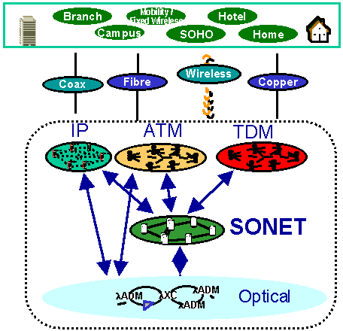

Slide 9
ATM
ATM telah direkomendasikan oleh CCITT sebagai mode transfer untuk B-ISDN.
Pada ATM, informasi dikirim dalam blok data dengan panjang tetap yang disebut sel. Sel merupakan unit dari switching dan transmisi.
Untuk mendukung layanan dengan rate yang beragam, maka pada selang waktu tertentu dapat dikirimkan sel dengan jumlah sesuai dengan rate-nya.

Slide 10
ATM
Sebuah sel terdiri atas information field yang berisi informasi pemakai dan sebuah header.
Informasi field dikirim dengan transparan oleh jaringan ATM dan tak ada proses yang dikenakan padanya oleh jaringan.
Urutan sel dijaga oleh jaringan, dan sel diterima dengan urutan yang sama seperti pada waktu kirim.
Header berisi label yang melambangkan informasi jaringan seperti addressing dan routing.

Slide 11
ATM
Dikatakan merupakan kombinasi dari konsep circuit dan packet switching, karena ATM memakai konsep connection oriented dan mengggunakan konsep paket berupa sel.
Setiap hubungan mempunyai kapasitas transfer (bandwidth) yang ditentukan sesuai dengan permintaan pemakai, asalkan kapasitas atau resource-nya tersedia
Dengan resource yang sama, jaringan mampu atau dapat membawa beban yang lebih banyak karena jaringan mempunyai kemampuan statistical multiplexing

Slide 12
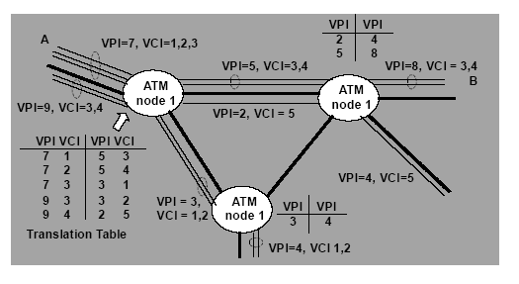
ATM

Slide 13
XDSL
DSL adalah Teknologi akses yang menggunakan saluran kabel tembaga eksisting untuk layanan broadband.
“x” berarti tipe/jenis teknologi ; HDSL, ADSL, IDSL, SDSL, VDSL, dll.
x-DSL mampu membawa informasi suara dan data (termasuk gambar/video) , untuk data dengan kecepatan bervariasi (32Kbps s/d 8 Mbps).

Slide 14
XDSL
Karena menggunakan kabel telepon, maka x-DSL menyediakan bandwidth frekwensi secara dedicated (no-share bandwidth)
x-DSL mempunyai Bite Rate yang tinggi (asymetric dan symetric)
x-DSL menggunakan aplikasi Mode IP dan ATM
x-DSL mudah instalasi dan langsung dapat dipakai

Slide 15
XDSL
Latar belakang xDSL
Jumlah jaringan akses tembaga sangat besar, sehingga ditinjau dari aspek ekonomi sangat menguntungkan untuk dioptimalkan
Bandwidth transmisinya masih terbatas < 4 kHz hanya untuk informasi suara dengan jarak 5 s/d 10 km
Sebagian besar hanya digunakan untuk komunikasi suara
Bandwidth 4 kHz yang digunakan adalah bandwidth tanpa modulasi, sehingga masih ada “ruang” untuk meningkatkan kapasitas dengan menggunakan teknik modulasi tertentu.
Hasil survey hanya sekitar 30 % yang memenuhi syarat untuk menyalurkan layanan non-POTS/ Multi media.

Slide 16
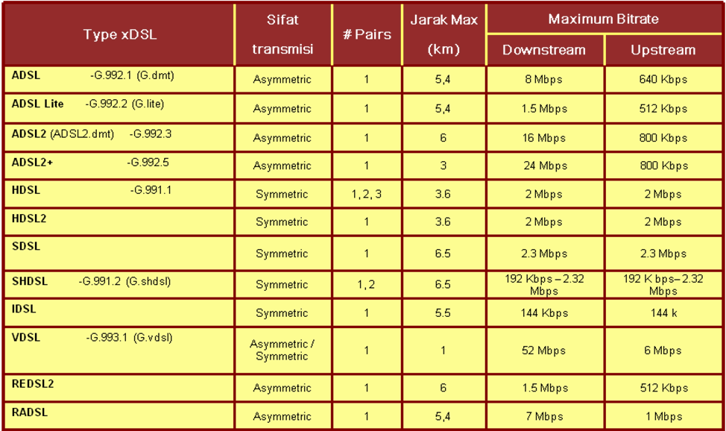
XDSL

Slide 17
ADSL
ADSL (Asymmetric Digital Subscriber Line) : teknologi akses, yang memungkinkan terjadinya komunikasi data, voice dan video secara bersamaan, menggunakan media jaringan akses kabel tembaga 1 pair.
Disebut asimetrik karena rate / kecepatan transmisi dari sentral ke pelanggan (dowstream) tidak sama dengan rate transmisi dari arah pelanggan ke sentral (upstream)
Bit rate downstream ± 8 Mb/s, upstream ± 640 kb/s
Aplikasi ini digunakan untuk menyalurkan layanan broadband

Slide 18
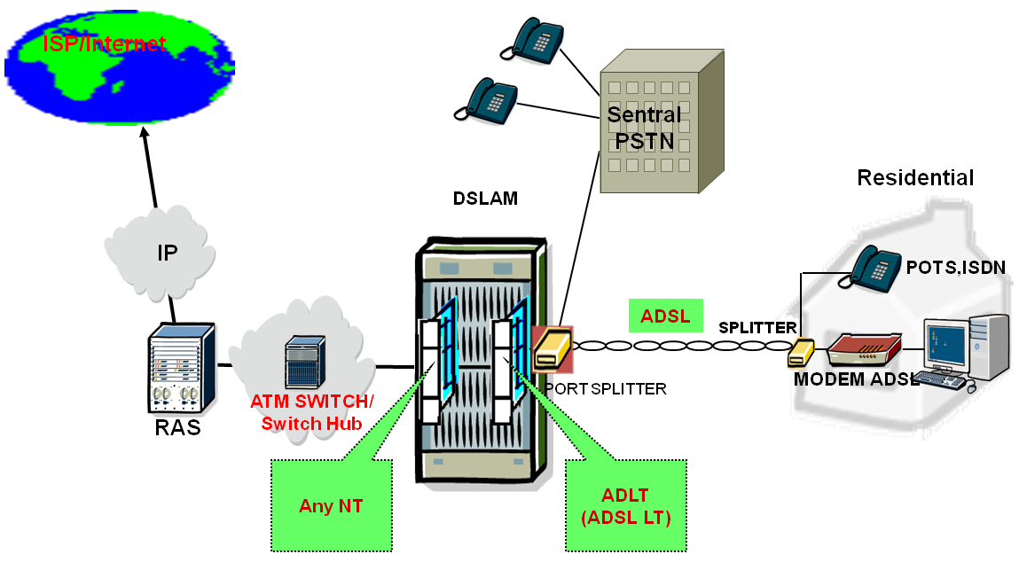
ADSL
Konfigurasi dasar ADSL

Slide 19
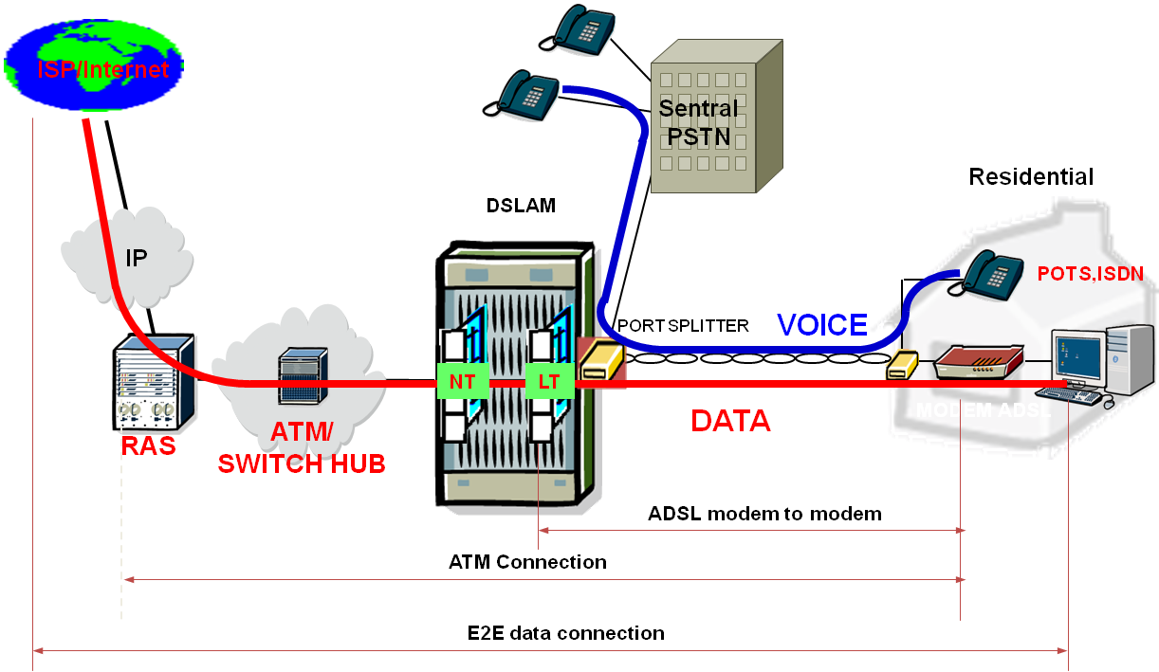
ADSL
Cara kerja ADSL

Slide 20
ADSL
Komponen pembangun ADSL :
Modem ADSL
Splitter
DSLAM
Remote DSLAM
ATM Switch
BRAS
RADIUS
NMS

Slide 21
ADSL
Modem ADSL merupakan perangkat di sisi pelanggan/client sehingga data digital dapat diterima dan dikirimkan melalui kabel telepon, atau berfungsi sebagai pengubah sinyal analog to digital atau sebaliknya. Beberapa merek modem sering dipakai diantaranya : Alcatel, ZTE, Huawei, Dear Global, Allied Telesyn, Ericsson, dsb.

Slide 22
ADSL
Splitter berfungsi sebagai pemisah/pengenal antara sinyal analog (voice) ataukah data. Jika yang datang adalah voice, maka informasi tersebut akan diteruskan ke telepon. Jika yang datang adalah data, maka informasi tersebut akan diteruskan ke modem untuk selanjutnya ke computer. Prinsip kerja dari splitter adalah menggunakan filter, Lowpass filter dan highpass filter.

Slide 23
ADSL
DSLAM Adalah Konfigurasi perangkat xDSL yang secara fisik modem sentralnya berupa card module yang berisi banyak modem sentral.
Fungsi DSLAM diantaranya :
Sebagai filter Voice dan Data
Sebagai Modulator / Demodulator DSL
Sebagai Multiplexer (Sebagai ATM )
VP Multiplexing
VC Multiplexing
Traffic management
OAM Functionality

Slide 24
ADSL
REMOTE DSLAM, Merupakan DSLAM yang dipasang didaerah yang jauh/terpencil tetapi dimungkinkan banyak pelanggan yang menggunakan fasilitas ADSL. Kapasitas dari Remote DSLAM ini biasanya tidak terlalu besar.
ATM Switch
Fungsi ATM Switch adalah :
Titik penyambungan/switching (cross connect) antara DSLAM dan RAS
Sebagai gateway jaringan ATM
Multiplexer paket ATM dari DSLAM
Titik interkoneksi antara ATM dan IP

Slide 25
ADSL
BRAS
Broadband Remote Access Service berfungsi :
Melakukan routing dari user ke ISP tujuan
IP management
Konfigurasi interface user
Sebagai ISP gateway
Sebagai internet gateway

Slide 26
ADSL
RADIUS
Fungsi RADIUS adalah :
Authentication → mengidentifikasi user melalui user name, password, calling number
Authorization→ melayani akses user sesuai dengan service level nya (LDAP)
Accounting → melakukan proses billing and informasi penggunaan seorang user

Slide 27
ADSL
NMS
Network Management Sistem berfungsi :
DSLAM management
Monitoring status/kondisi DSLAM
Buka/tutup port pelanggan
Setting speed pelanggan
Monitoring status/kondisi modem pelanggan
ATM Switch management
BRAS management
Radius management

Slide 28
VPN
Menurut IETF, VPN merupakan suatu bentuk private internet yang melalui public network (internet), dengan menekankan pada keamanan data dan akses global melalui internet. Hubungan ini dibangun melalui suatu tunnel (terowongan) virtual antara 2 node.
VPN dapat memberikan solusi bagi berbagai persoalan yang ada. Karena dengan adanya VPN, hubungan yang dilakukan antara kantor pusat dan cabang serta partner bisnis perusahaan lebih ekonomis. Selain itu koneksi dengan VPN tidak terbatas hanya pada hubungan antara kantor pusat dan cabang saja, tetapi VPN juga memberikan keuntungan lebih dengan memberikan security hubungan untuk pengguna yang berpindah-pindah.

Slide 29
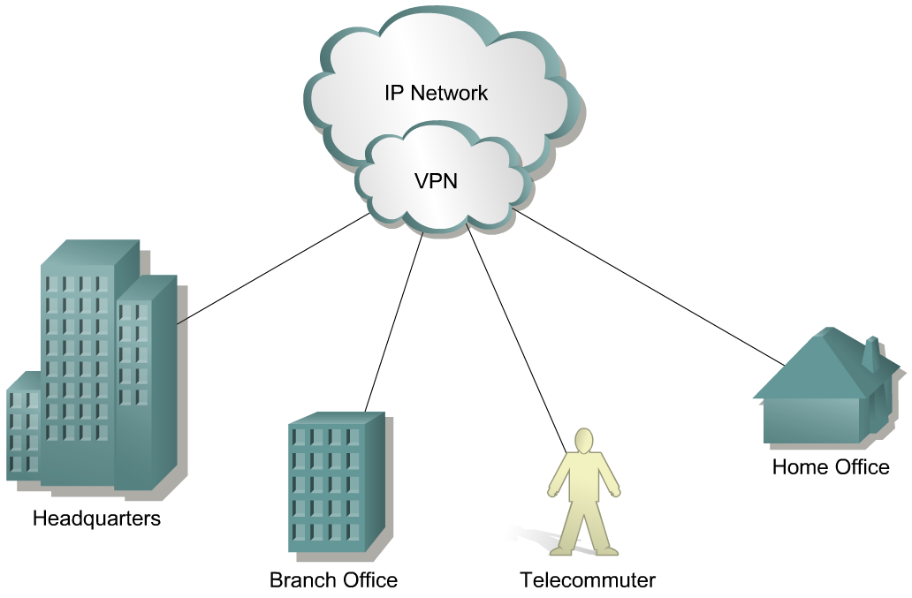

Slide 30
Aplikasi Broadband
Layanan Personal
Akes Internet Berkecepatan Tinggi (256 kbps dan lebih)
Multimedia
Layanan Publik dari Pemerintah
E-governance
E-education
Tele-medicine
Layanan Komersial
E-commerce
Corporate Internet
Videoconferencing
Layanan Video dan Hiburan
Broadcast TV
Video on Demand
Interactive gaming
Music on Demand
Online Radio

Slide 31
Rangkuman
Broadband dideskripsikan sebagai komunikasi data yang memiliki kecepatan tinggi, kapasitas tinggi menggunakan DSL, Modem Kabel, Ethernet, Wireless Access, Fiber Optik, W-LAN, V-SAT, dsb.
Faktor pendorong broadband dapat dilihat dari tingkat kepentingan dari beberapa pihak, seperti : pemerintah, penyelenggara telekomunikasi, dan konsumen.
Teknologi broadband meliputi pengembangan teknologi existing, infrastruktur baru, maupun wireless.
Beberapa contoh teknologi broadband adalah SONET, ATM, xDSL, VPN, dsb.
Aplikasi broadband dapat berupa layanan personal, layanan publik, layanan komersial, dan layanan hiburan.

Slide 32
Apakah dimaksud dengan komunikasi broadband ?
Sebutkan faktor pendorong broadband dilihat dari sisi konsumen !
Sebutkan contoh teknologi broadband yang memanfaatkan infrastruktur existing !
Sebutkan contoh teknologi broadband yang memanfaatkan infrastruktur jaringan wireless !
Sebutkan keuntungan SONET !

Slide 33
Jelaskan prinsip kerja dari ATM !
Apakah yang dimaksud dengan DSL ?
Jelaskan latar belakang dari munculnya teknologi xDSL !
Jelaskan pengertian asimetrik pada teknologi ADSL !
Sebutkan komponen pembangun ADSL !

Slide 34
Jaringan telepon (POTS) di Indonesia sudah sedemikian luas sehingga dimanfaatkan PT.Telkom untuk broadband ADSL. Di sisi lain, internet melalui jaringan seluler juga semakin meningkat. Menurut Anda, bagaimana regulasi yang baik agar semua teknologi dapat berjalan secara seimbang dan tidak ada pihak yang dirugikan?
Pada jaringan ATM terdapat istilah VPI dan VCI. Menurut Anda, bagaimana prinsip kerja dari VPI dan VCI tersebut ?

